Slide 1
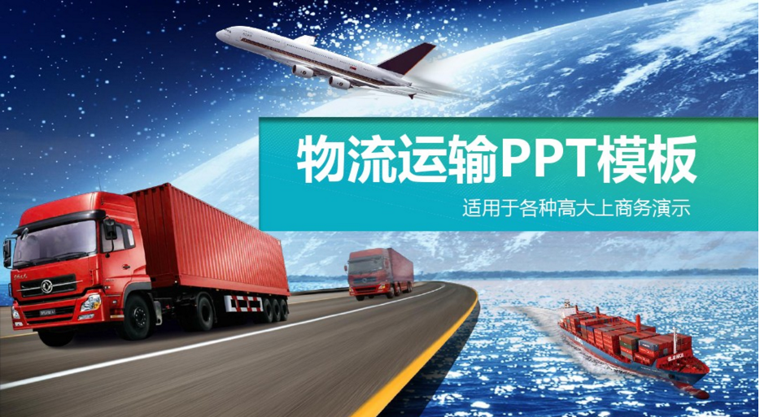
物流运输组织管理
主讲人

Slide 2


项目八 联合运输
主要任务
任务一：联合运输知识
任务二：国内联合运输组织管理
任务三：国际多式联运组织管理

Slide 3

任务二：国内联合运输组织管理
任务描述
一批货物从广州的工厂运往美国纽约的终端零售商场，期间涉及哪些运输方式呢？

Slide 4

目
任务二：国内联合运输组织管理
录
联合运输的组织体制
联合运输的运行机制

Slide 5


1、联合运输的组织体制
联合运输的全过程就其工作性质的不同，可分为实际运输过程和全程运输组织业务过程两部分。实际运输过程是由参加多式联运的各种运输方式和实际承运人完成的。全程运输组织业务过程是由多式联运全程运输的组织者——多式联运企业或机构完成的。
组织体制基本上可分为协作式联运和衔接式联运两大类。

Slide 6
1、联合运输的组织体制
（1）协作式多式联运
协作式联运一般是指为保证指令性计划调拨物资、重点物资和国防、抢险、救灾等急需物资的运输而在国家计划指导下的联合合同运输。
协作式多式联运的组织者是在各级政府主管部门协调下，由参加多式联运的各种方式运输企业和中转港站共同组成的联运办公室。货物全程运输计划由该办公室制定。

Slide 7
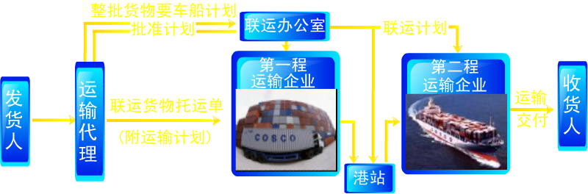
1、联合运输的组织体制
对这种多式联运的组织体制，是国内过去和当前多式联运（特别是大宗\稳定重要物资运输）中主要采用的体制。

Slide 8

1、联合运输的组织体制
（2）衔接式多式联运
衔接式联运一般是指由一个联运企业综合组织的两种或两种以上运输工具的连续运输，或者由一个联运企业综合组织的以同一种运输工具、但由多家经营的两程或两程以上的连续运输，是企业经营行为。

Slide 9
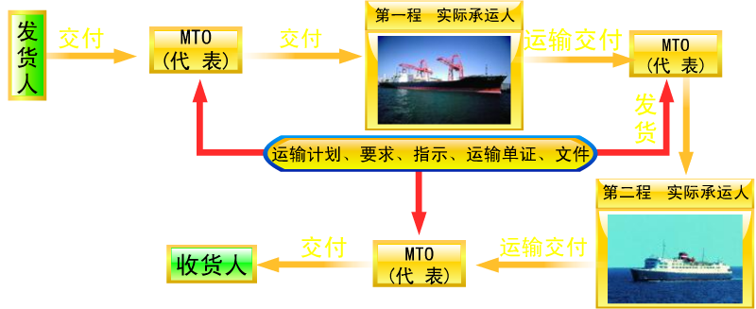
1、联合运输的组织体制

Slide 10
2、联合运输的运行机制
（1）运输代理制
运输代理制是指在运输经营过程中(包括单一方式的分段运输和联合运输)，作为货物拥有者的实际发货人同拥有各种运输工具的实际承运人之间不直接见面，而以各种不同的形式分别通过其代理人进行各种业务活动的经营方式。
根据业务内容及所处的法律地位的变化，运输代理人的发展一般可分为两个阶段，即以被代理人的名义从事业务活动的阶段和以本人名义独立从事运输经营活动阶段。

Slide 11

2、联合运输的运行机制
（2）承包发运制
作为联运经营人接受货主有关货运工作的委托，负责办理货物运输全过程中所发生的与运输有关的事务，并与掌握运输工具的运输企业发生托运与承运关系。主要承担零担货物运输。

Slide 12
主要业务
序号 | 业务名称 | 业务含义
1 | 零担货物的集结运输(指联运货物) | 零担货物具有批数多、重量小、发到地分散、品种复杂、形状各异、包装不统一等特点。因而，零担货物运输是一种要求运输条件较高、货运业务手续较为繁杂、且面向千家万户的运输。

Slide 13
序号 | 业务名称 | 业务含义
2 | 代办货物中转(指非联运货物) | 代办货物中转业务是在采用货主直接托运制条件下，联运服务公司作为货主的代理人，为货主办理在不同运输工具间的货物转运业务。
3 | 笨重货物运输 | 笨重货物、家具和搬家货物的运输由于对运送条件、装运工具等都有特殊要求，需要作为特种货物运输办理。
4 | 工厂或成套设备承包运输 | 开发工厂或成套设备承包运输是指联运服务公司对由各地区供应的新建工广全部设备或改建、扩建工厂的某方面成套设备的系统承包运输。开发工厂或成套设备承包运输应具备一定的条件。

Slide 14
序号 | 业务名称 | 业务含义
5 | 仓库保管 | 联运服务公司的仓库保管业务相当于仓储公司或储运公司的业务，也是联运服务公司(尤其是地处仓储或储运设施还不发达的地区的联运服务公司)可以开展、且大有发展前途的业务。
6 | 货物包装 | 货物包装在这里是指货物的运输包装，它应根据货物特征、运输条件、运输工具和运输距离进行设计(包括外形、包装材料、加固等)。因此，货物包装也是一项专业性很强的工作。
7 | 家具和搬家货物运输 | 当前，联运服务公司的业务以办理零担货物的集结运输和代办货物中转等项业务为主，而其他几项都是可以进一步开发的业务。

Slide 15
2、联合运输的运行机制
（2）承包发运制
主要业务程序
联运服务公司办理货物联运业务程序的主要作业：
1）货主（发货人）提出发货委托书（通过电话委托或通过邮件书面委托）或亲自登门办理货物托运手续。
2）联运服务公司根据货主委托书，在规定的时间、地点派车取货或由货主亲自送货，货物在联运服务公司仓库集结。

Slide 16
2、联合运输的运行机制
3）联运服务公司办理货物票据手续及核收运杂费。
4）根据货主规定的发货日期或对到货日期的要求向运输企业托运，组织货物始发装运，运输工具的选择和运输线路的安排由联运服务公司负责。
5）在不同运输工具的衔接点办理货物中转业务。
6）办理货物到达票据手续和到达杂费结算。
7）联运服务公司根据货主（收货人）指定的时间、地点派车送货或由货主亲自取货。

Slide 17
2、联合运输的运行机制
由此可见，办理货物联运业务的作业程序主要由三个业务环节组成，即：货物在发运地的承运业务；货物在不同运输工具运输过程衔接点的中转业务；货物在收货地的交付业务。

Slide 18
2016年9月8日，交通运输部部长李小鹏主持召开部务会，传达国务院第147次常务会议精神，审议并原则通过《关于促进多式联运发展的若干意见》
发展多式联运还需解决哪些难题？
第一，标准需统一
1）首先是运输装备的标准要统一。试想想，如果卡车的尺寸标准和铁路装载单元的标准不协调，公铁联运时进行运输方式的转换就会很麻烦，需要对货物进行倒载、换装，这样会导致成本上升。因此，公路运输使用什么样的车型，铁路的平车与它的标准要协同。

Slide 19
2）法规标准要统一。目前，我国各种运输方式的法规中对承运人、托运人之间的责任边界、保险、理赔等规定都不相同。这样的话，多式联运经营人只能按照不同运输方式的规定签不同的合同，分段进行管理。不仅管理成本高，而且最后的结果也不能算是多式联运。所以，国家需要研究制定多式联运的运输规则，使承、托运人的责任、货物品类的界定、安全的管理、保险理赔等尽量一致化。

Slide 20
3）信息接口标准要统一。目前，公路、水运、铁路运输中的信息不同，企业有自己的信息系统，不同的省市、地区也有自己的运输信息平台。相互之间基本没有对接，这样在多式联运的信息交互过程中就会出现很多问题。所以，发展多式联运，离不开数据交换共享、接口统一。

Slide 21
第二，提高物流企业对多式联运认知度
目前，由于对多式联运了解不足，一些只有公路运输方式的物流公司对多式联运顾虑重重，担心被铁路分流一部分货运之后，原来做长途、超长途公路货运的利润受到影响。现在大多数物流企业都各自为战，没有真正打通物流链和供应链。
现在也有一些大型物流企业开始转变思维了，比如顺丰正在与铁路谈合作，它不认为铁路货运改革是抢它的‘饭碗’，反而是给它提供机会，使它能够获得更多的利润空间。因为它知道哪些货物需要用航空，铁路、公路联运才能为客户提供更好的体验，它的驱动因素是以客户为中心。
所以，接下来要加强宣传，多式联运的概念是什么、有何益处、怎么组织等。

Slide 22
第三，多式联运组织方式需要优化
对于多式联运经营人来说，与客户签订运输合同后要考虑铁路、公路、航空、船舶运输方式中，选择哪几个、怎么搭配，即哪一段用海运、哪一段用航空、哪一段用公路，这需要多式联运经营人做一个整体的规划。在这个过程中要充分考虑到成本、效率以及客户的需求，对运输组织方式进行优化。

Slide 23

任务解析
连接工厂和出口港的是公路，连接出口港和进口港的是海运，连接进口港和终端零售商场的是公路。

